Slide 1
TRÒ CHƠI
KHỞI ĐỘNG
BẮT ĐẦU

Slide 2
Câu 1: Tên dòng sông ở Việt Nam, có trận địa bãi cọc ngầm?
B
Ạ
C
H
Đ
Ằ
N
G
Câu 2: Biển nào mà người không biết bơi cũng có thể nổi được?
B
I
Ể
N
C
H
Ế
T
Câu 3: Tên một loại thiên tai ở vùng ven biển, có sức tàn phá khùng khiếp, gây ra những thảm họa lớn?
S
Ó
N
G
T
H
Ầ
N
Câu 4: Biển Đông là vùng biển thuộc bộ phận của đại dương nào?
T
H
Á
I
B
Ì
N
H
D
Ư
Ơ
N
G

Slide 3
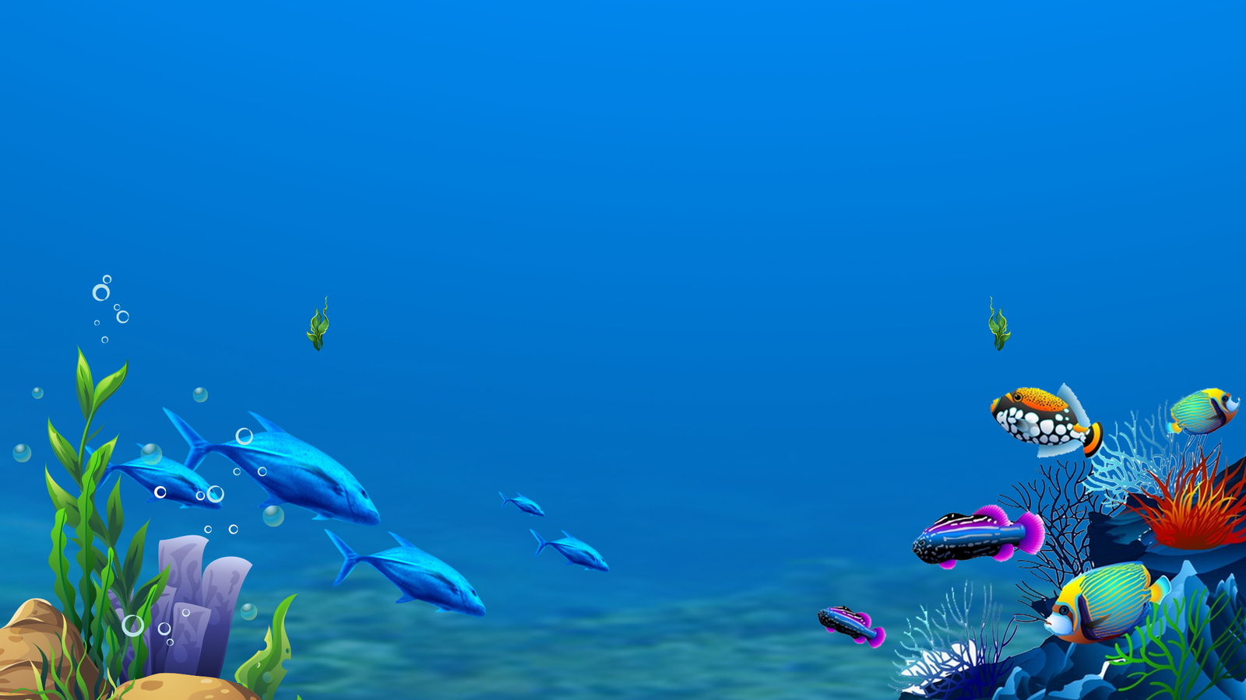
CHƯƠNG 5: NƯỚC TRÊN TRÁI ĐẤT
BÀI 18: BIỂN VÀ ĐẠI DƯƠNG

Slide 4
BÀI 18: BIỂN VÀ ĐẠI DƯƠNG
MỤC TIÊU
1. Năng lực
- Xác định được trên bản đồ các đại dương thế giới
- Nêu được sự khác biệt về nhiệt độ và độ muối giữa vùng biển nhiệt đới và vùng biển ôn đới.
- Trình bày được các hiện tượng sóng, thủy triều, dòng biển.
2. Phẩm chất
- Hình thành thế giới quan khoa học khách quan, tình yêu thiên nhiên.
- Tôn trọng và chia sẻ thói quen bảo vệ môi trường ven biển.

Slide 5
BÀI 18: BIỂN VÀ ĐẠI DƯƠNG
NỘI DUNG BÀI HỌC
CÁC ĐẠI DƯƠNG TRÊN THẾ GIỚI
NHIỆT ĐỘ, ĐỘ MUỐI CỦA BIỂN VÀ ĐẠI DƯƠNG
SỰ VẬN DỘNG CỦA NƯỚC BIỂN VÀ ĐẠI DƯƠNG

Slide 6
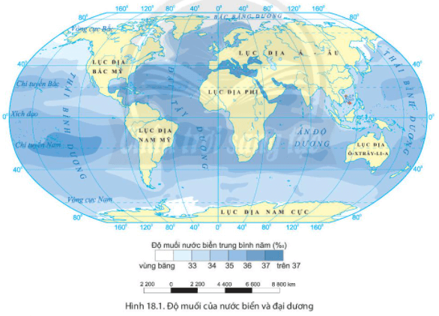
TIẾT 46 - BÀI 18: BIỂN VÀ ĐẠI DƯƠNG
I. CÁC ĐẠI DƯƠNG TRÊN TRÁI ĐẤT
Bắc Băng Dương
Bắc Băng Dương
Hãy kể tên và xác định vị trí của các đại dương?
Thái Bình Dương
Thái Bình Dương
Đại Tây Dương
Đại dương nào có diện tích nhỏ nhất?
Đại dương nào có diện tích lớn nhất?
Ấn Độ Dương
Thái Bình Dương
Thái Bình Dương
Nam Đại Dương
Đại dương thứ 5 được Hiệp hội địa lý quốc gia Mỹ công nhận vào ngày 8/6/2021

Slide 7
TIẾT 46 - BÀI 18: BIỂN VÀ ĐẠI DƯƠNG
I. CÁC ĐẠI DƯƠNG TRÊN TRÁI ĐẤT
Các đại dương trên Trái Đất là lớp nước liên tục, bao phủ hơn 70% diện tích bề mặt Trái Đất.
Bao gồm: Thái Bình Dương, Đại Tây Dương, Ấn Độ Dương và Bắc Băng Dương
Đại dương có diện tích lớn nhất là Thái Bình Dương, nhỏ nhất là Bắc Băng Dương

Slide 8
TIẾT 46 - BÀI 18: BIỂN VÀ ĐẠI DƯƠNG
II. NHIỆT ĐỘ, ĐỘ MUỐI CỦA BIỂN VÀ ĐẠI DƯƠNG
PHIẾU HỌC TẬP
1. Độ muối ở vùng biển nhiệt đới ............. vùng biển ôn đới.
2. Nhiệt độ trung bình của vùng biển nhiệt đới .................. vùng biển ôn đới.
3. Mối quan hệ giữa độ muối và nhiệt độ: điền từ “tăng”, “giảm” vào chỗ trống:
- Nhiệt độ ..........., lượng bốc hơi của nước biển ..........., độ muối ........... Nhiệt độ ..........., lượng bốc hơi ..........., độ muối ...........
Dựa vào hình 18.1 và thông tin trong SGK hoàn thành phiếu học tập
cao hơn
cao hơn
tăng
tăng
tăng
giảm
giảm
giảm

Slide 9
TIẾT 46 - BÀI 18: BIỂN VÀ ĐẠI DƯƠNG
II. NHIỆT ĐỘ, ĐỘ MUỐI CỦA BIỂN VÀ ĐẠI DƯƠNG
Do vùng nhiệt đới có độ bốc hơi cao hơn cho nên hàm lượng muối có trong nước biển cao hơn so với vùng ôn đới.
Nước biển ở vùng nhiệt đới có độ muối cao hơn so với nước biển vùng ôn đới

Slide 10
TIẾT 46 - BÀI 18: BIỂN VÀ ĐẠI DƯƠNG
II. NHIỆT ĐỘ, ĐỘ MUỐI CỦA BIỂN VÀ ĐẠI DƯƠNG
- Nước ở biển và đại dương có vị mặn. Độ muối trung bình của nước biển và đại dương là 35⁰/₀₀.
- Nhiệt độ trung bình của nước biển và đại dương vào khoảng 17°C.

Slide 11
TIẾT 46 - BÀI 18: BIỂN VÀ ĐẠI DƯƠNG
LUYỆN TẬP
LUYỆN TẬP VÀ VẬN DỤNG
Đại dương | Phía Bắc | Phía Nam | Phía Đông | Phía Tây
Thái Bình Dương
Ấn Độ Dương
Đại Tây Dương
Bắc Băng Dương
Đại dương | Phía Bắc | Phía Nam | Phía Đông | Phía Tây
Thái Bình Dương
Ấn Độ Dương
Đại Tây Dương
Bắc Băng Dương
Đại dương | Phía Bắc | Phía Nam | Phía Đông | Phía Tây
Thái Bình Dương
Ấn Độ Dương
Đại Tây Dương
Bắc Băng Dương
Dựa vào hình 18.1, hãy xác định vị trí tiếp giáp của các đại dương theo bảng sau:

Slide 12
TIẾT 46 - BÀI 18: BIỂN VÀ ĐẠI DƯƠNG
LUYỆN TẬP
Đại dương | Phía Bắc | Phía Nam | Phía Đông | Phía Tây
Thái Bình Dương
Ấn Độ Dương
Đại Tây Dương
Bắc Băng Dương
Đại dương | Phía Bắc | Phía Nam | Phía Đông | Phía Tây
Thái Bình Dương | Bắc Băng Dương | Lục Địa Nam Cực | Lục Địa Bắc Mỹ, Lục Địa Nam Mỹ | Lục địa Á-Âu, Lục Địa Úc
Ấn Độ Dương | Lục địa Á-Âu | Lục địa Nam Cực | Lục địa Á-Âu, lục địa Úc, TBD | Lục địa Phi, Đại Tây Dương
Đại Tây Dương | Bắc Băng Dương | Lục địa Nam Cực | Lục địa Phi, lục địa Á-Âu | Lục Địa Bắc Mỹ, Lục Địa Nam Mỹ
Bắc Băng Dương | Cực Bắc | Lục địa Á-Âu, lục địa Bắc Mĩ, ĐTD
Đại dương | Phía Bắc | Phía Nam | Phía Đông | Phía Tây
Thái Bình Dương
Ấn Độ Dương
Đại Tây Dương
Bắc Băng Dương
Dựa vào hình 18.1, hãy xác định vị trí tiếp giáp của các đại dương theo bảng sau:

Slide 13
TIẾT 46 - BÀI 18: BIỂN VÀ ĐẠI DƯƠNG
VẬN DỤNG
Em thích nhất biển hay đại dương nào, hãy thu thập thông tin về biển hoặc đại dương đó?
Đại dương | Phía Bắc | Phía Nam | Phía Đông | Phía Tây
Thái Bình Dương
Ấn Độ Dương
Đại Tây Dương
Bắc Băng Dương
Đại dương | Phía Bắc | Phía Nam | Phía Đông | Phía Tây
Thái Bình Dương
Ấn Độ Dương
Đại Tây Dương
Bắc Băng Dương
Lịch sử khám phá
Sinh vật đặc biệt
Điểm đặc biệt của đại dương đó

